Slide 1
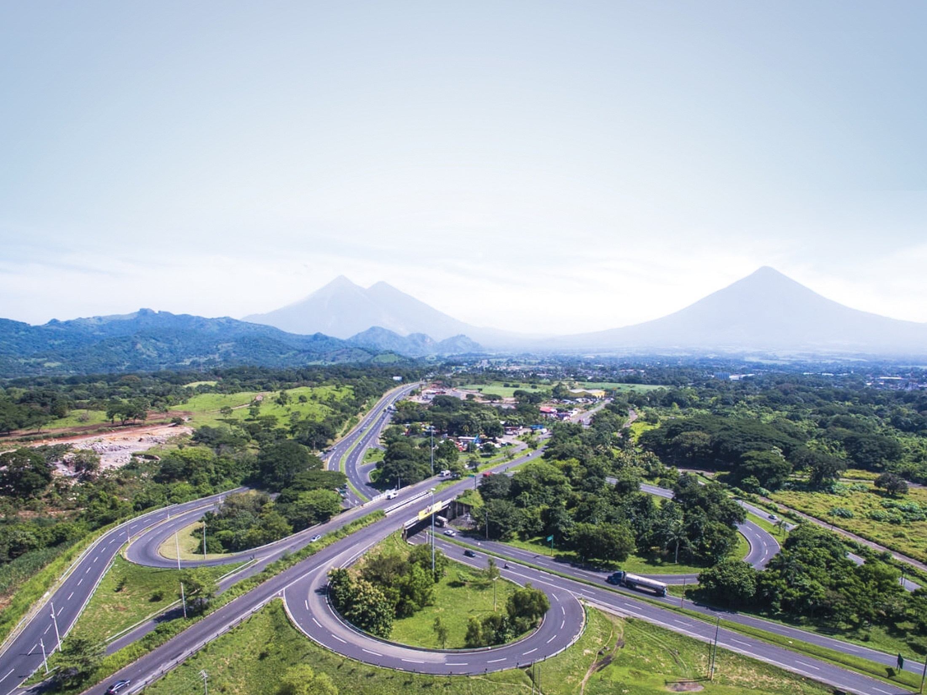

GUATEMALA
CON POTENCIAL PARA
DESARROLLAR INFRAESTRUCTURA
Y CRECIMIENTO ECONÓMICO
FOTO: DATA EXPORT

Slide 2
ÍNDICE
Estabilidad económica y manejo prudente de la deuda
Brecha social y brecha de infraestructura
Portafolio
Mecanismo que facilita la implementación
Dinámica económica

Slide 3
ÍNDICE
Estabilidad económica y manejo prudente de la deuda
Brecha social y brecha de infraestructura
Portafolio
Mecanismo que facilita la implementación
Dinámica económica

Slide 4
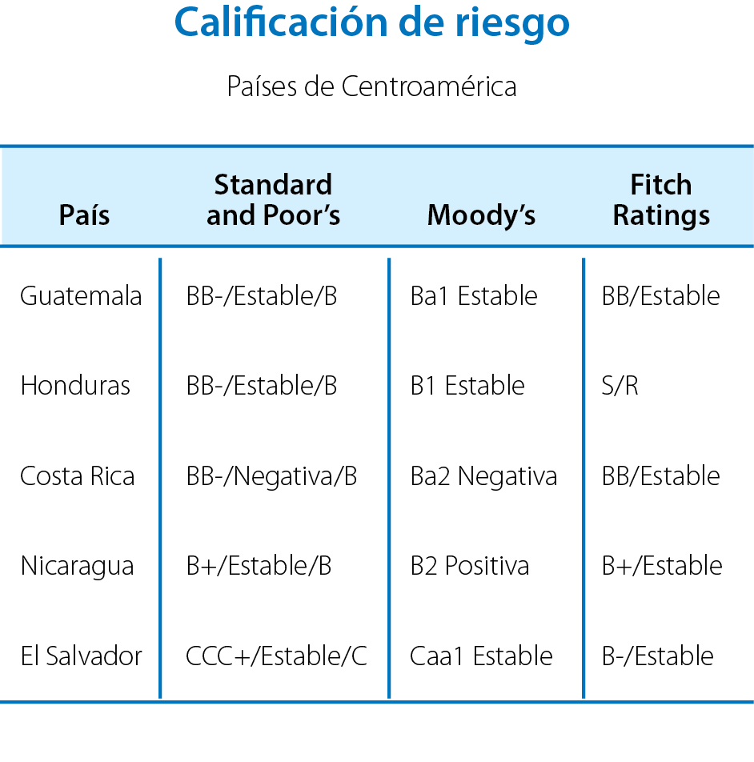
1. Estabilidad económica y manejo prudente de la deuda
Guatemala mantiene calificaciones estables de las Calificadoras de Riesgo País.

Slide 5
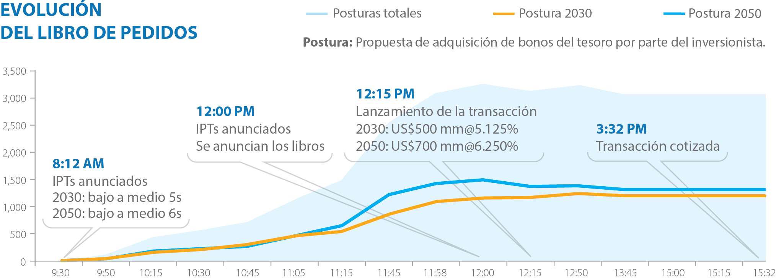
1. Estabilidad económica y manejo prudente de la deuda
Guatemala logra triplicar la oferta de los inversionistas en la colocación de Eurobonos 2019.

Slide 6
ÍNDICE
Estabilidad económica y manejo prudente de la deuda
Brecha social y brecha de infraestructura
Portafolio
Mecanismo que facilita la implementación
Dinámica económica

Slide 7

2. Guatemala está en el último puesto de Centroamérica en el ranking IDL del Banco Mundial
Ranking/IDL
Banco Mundial
Guatemala ocupa el lugar 115 de 167 países de acuerdo al Índice de Desempeño Logístico del Banco Mundial calificado con 2.51 puntos, siendo superados por todos los países de la región centroamericana.
Este índice toma en cuenta la evaluación de 6 criterios de desempeño, siendo uno de ellos, la calidad del comercio y de la infraestructura de transporte, en donde Guatemala ocupa el lugar 118.
Guatemala cuenta con la Política Nacional de Competitividad la cual persigue mejorar la competitividad para incrementar la productividad nacional, y así generar crecimiento económico inclusivo, acelerado
y sostenible.

Slide 8
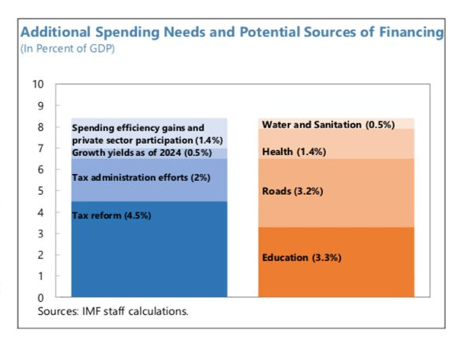
2. Según el FMI* se necesita incrementar el gasto público en 8% del PIB
Satisfacer la gran necesidad de gasto requerirá esfuerzos en múltiples frentes:
Fortalecimiento de la Superintendencia de Administración Tributaria -SAT.
El gasto eficiente y el apoyo del sector privado es necesario para llenar vacíos restantes. De ahí la importancia de fomentar entornos empresariales en los que el sector privado pueda prosperar.
En términos de solidaridad, se prevé que la mayor parte del financiamiento adicional para los servicios de salud, educación, agua y saneamiento sea proporcionado públicamente; considerando los bajos niveles de prestación de servicios a los pobres, las zonas rurales y los pueblos indígenas.
*Fondo Monetario Internacional

Slide 9
2. Según el FMI* se requiere inversión
para infraestructura por 3.2% del PIB
Necesidades adicionales de gasto y fuentes posibles de financiación
Ganancias de eficiencia
de gasto y participación del sector privado
1.4%
0.5%
Agua y saneamiento
0.5%
1.4%
Salud
Rendimiento de crecimiento
a partir de 2024
Esfuerzos de
administración tributaria
2%
3.2%
Carreteras
Reforma tributaria
4.5%
3.3%
Educación
*Fondo Monetario Internacional

Slide 10
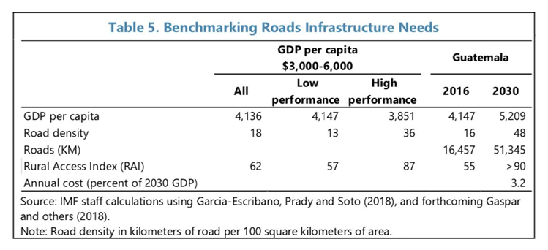
2. Se necesita pasar de 16 a 48 km por cada 100km2 de territorio para tener un buen desempeño logístico

Slide 11
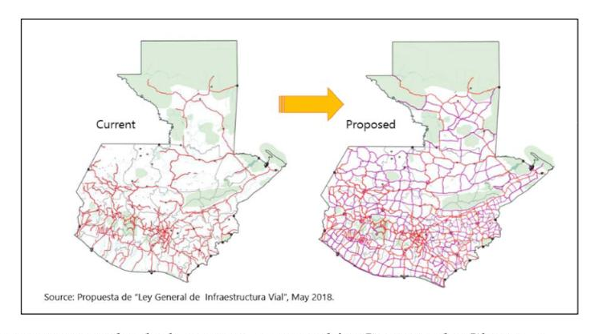
2. Se necesita pasar de 16 a 48 km por cada 100km2 de territorio para tener un buen desempeño logístico
El potencial de expansión de la red de carreteras del territorio guatemalteco por 65,000 km (Corporación de inversión para el Grupo de América Central, Grupo IDC).
El diseño de la carretera movería a Guatemala del actual sistema centrado en la ciudad de Guatemala, a una nueva red que une las 10 ciudades más grandes del país, 22 departamentos y 22,000 centros de población.
La red primaria conectaría puertos y aeropuertos, pasos fronterizos, capitales nacionales e intermedias y destinos turísticos. Las redes secundarias y terciarias conectarían los servicios públicos, como hospitales y centros de salud, escuelas y lugares de seguridad pública con las capitales, ciudades y aldeas de los departamentos.

Slide 12
ÍNDICE
Estabilidad económica y manejo prudente de la deuda
Brecha social y brecha de infraestructura
Portafolio
  PDV Diseño conceptual pendiente de estudios
  ANADIE estructurado pendiente de licitar
Mecanismo que facilita la implementación
Dinámica económica

Slide 13
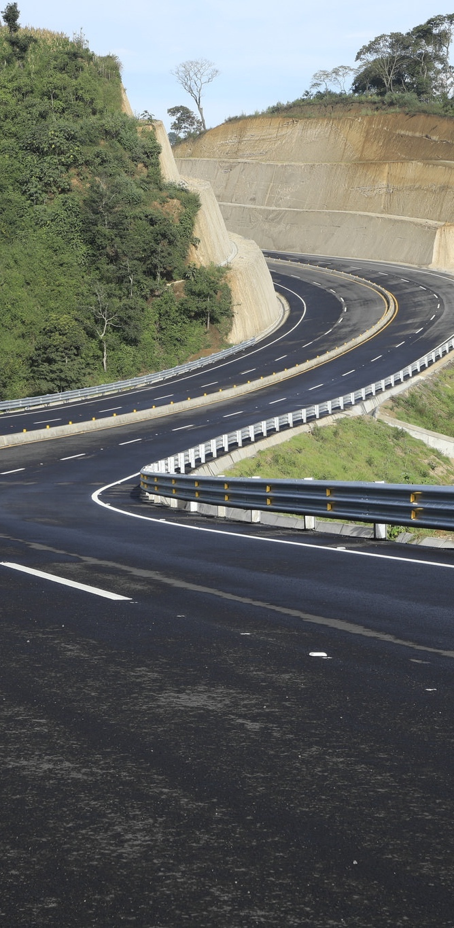
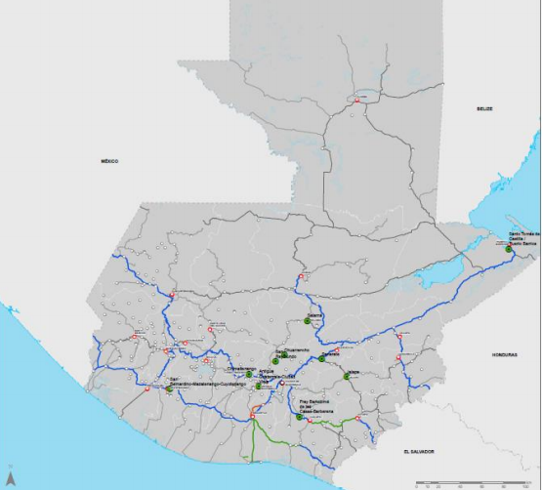
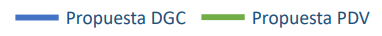
a) Según el Plan de Desarrollo Vial de Guatemala (PDV) 2018-2032, se necesita invertir Q95,817 millones en mejora de la red vial
Por medio de MICIVI Q65,790 millones
Por medio de -APP-
en infraestructura
Q30,026 millones
Propuestas:
CA-1 Este y Oeste
CA-2 Este y Oeste
Ca-9 Norte y Sur
CA-10
CITO-180

Slide 14
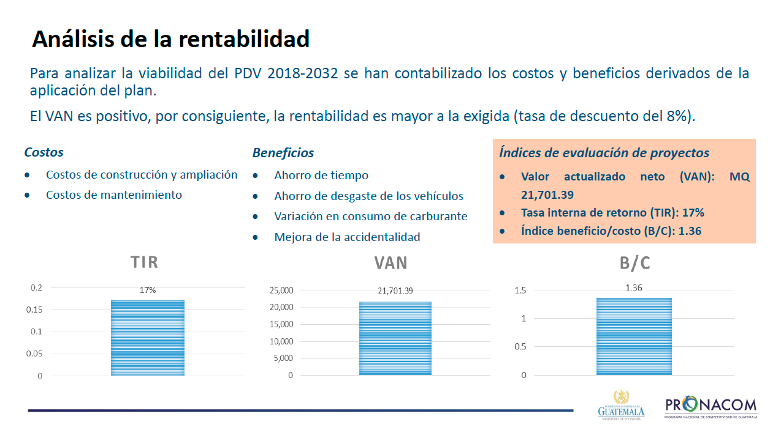
a) Análisis de la rentabilidad del Plan de Desarrollo Vial de Guatemala PDV 2018 - 2032

Slide 15
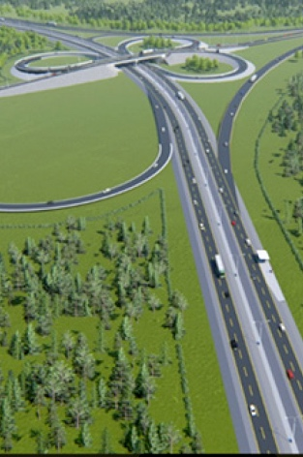
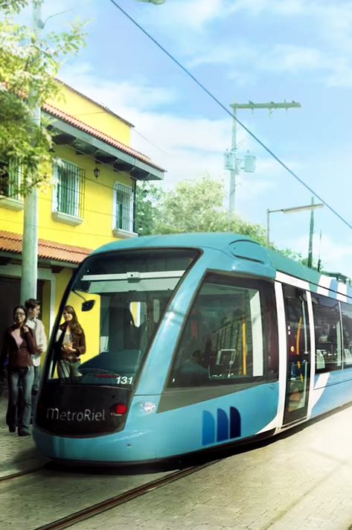
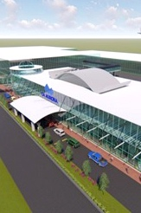
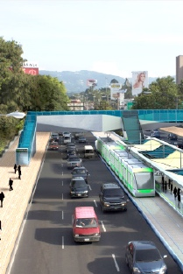
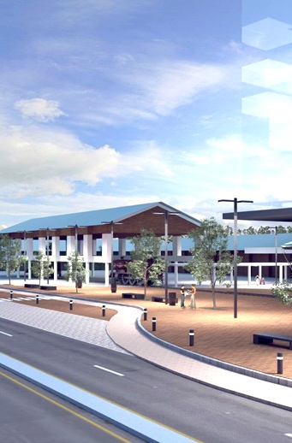
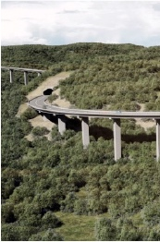
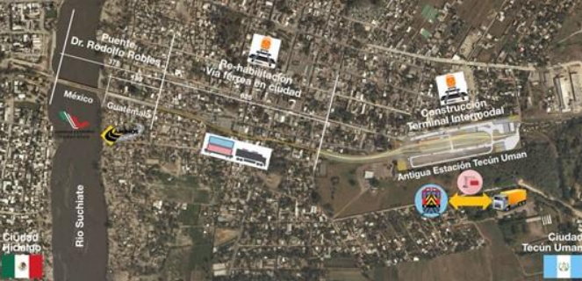
b) Programa de ejecución mediante Portafolio de Proyectos Alianzas Público Privadas APP
  Proyectos ANADIE estructurados pendientes de licitar
AEPQ
MetroRiel
AILA
Sistema de Transporte Público Masivo
CAE
Vía Exprés Nor- Oriente
Puerto Intermodal Tecún Umán II

Slide 16
b) Programa de ejecución mediante Portafolio de Proyectos Alianzas Público Privadas APP
AEPQ Autopista
Escuintla – Puerto Quetzal
Generación
1,700 empleos durante la construcción (3 años) y 800 empleos durante la operación (22 años).
Beneficios
Beneficio a 15,000 usuarios de la autopista y a 300,000 habitantes de las comunidades cercanas.
Mayor seguridad a usuarios
Reducción de tiempos
carga y en tránsito
Aumento de turismo y competitividad de la región
Costo
$80 millones

Slide 17
b) Programa de ejecución mediante Portafolio de Proyectos Alianzas Público Privadas APP
MetroRiel
Generación
3,500 empleos durante la construcción (4 años) y 1,500 empleos durante la operación
(26 años).
Beneficios
Beneficiará a 252,000 usuarios el primer año.
Reducción en 82 millones de horas en el transporte público por año, generando un beneficio de Q659M al año.
Reducción de accidentes de tránsito , contaminación ambiental y acústica; generando un ahorro de 1.6 millones de tons de Co2 (bonos de carbono)
Costo
$772 millones

Slide 18
b) Programa de ejecución mediante Portafolio de Proyectos Alianzas Público Privadas APP
AILA
Modernización, eficiencia y
seguridad del aeropuerto
Generación
4,562 empleos durante la construcción (2 años) y 79 empleos en Metters & Greeters.
Beneficios
Aumento de 3.1 millones de pasajeros a 7.5 millones anuales según la capacidad de la terminal.
Atenderá a 3.1 millones de pasajeros y a 16M de habitantes del país.
Sistema de seguridad, modernización y
mantenimiento del aeropuerto.
Incremento de la conectividad y actividad económica del país
Costo
$120 millones

Slide 19
b) Programa de ejecución mediante Portafolio de Proyectos Alianzas Público Privadas APP
CAE
Centro Administrativo del Estado
Generación
3,000 empleos durante la construcción (3 años) y 430 empleos en la operación
(27 años).
Beneficios
Beneficiará a 12,000 funcionarios públicos y 3,000 usuarios públicos diarios de servicios y ventanillas únicas.
Q234M de ahorro anual en arrendamiento, seguridad y vigilancia.
Inversión en la recuperación del patrimonio del país
Costo
$240 millones

Slide 20
b) Programa de ejecución mediante Portafolio de Proyectos Alianzas Público Privadas APP
Sistema de Transporte Público Masivo
Eje Oriente- Occidente del Área Metropolitana de Guatemala
Generación
3,800 empleos durante la construcción.
Beneficios
Beneficiará a 13,400 pasajeros para el año 2030.
Ahorro de Q158M en gastos de operación del transporte colectivo.
Q341M anuales de ahorro para beneficio de usuarios (gastos de vehículo privado y ahorro en tiempo de viaje).
Ahorro de Q216M anuales en la mejora de accidentes y seguridad.
Ahorro de Q9M en beneficios medioambientales.

Slide 21
b) Programa de ejecución mediante Portafolio de Proyectos Alianzas Público Privadas APP
Vía Exprés Nor- Oriente
Generación
3,500 empleos durante la construcción (4 años) y 1,500 empleos en la operación
(26 años).
Beneficios
Beneficiará a 8,000 usuarios dentro de la vía y de manera indirecta a la población de los municipios de Guatemala, Fraijanes y San José Pinula (1.14 millones de habitantes)
Generación de un corredor industrial y habitacional (empleos).
Reducción de tiempos de recorridos,
transitabilidad, distancias, costos de
operación, accidentes y emisiones
De Co2.
Costo
$330 millones

Slide 22
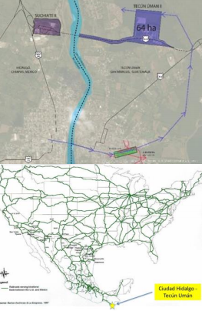
b) Programa de ejecución mediante Portafolio de Proyectos Alianzas Público Privadas APP
Puerto Intermodal Tecún Umán II
Generación
La modernización del puerto puede generar 1,200 empleos directos.
Beneficios
Beneficiará a la población del Municipio de Ayutla, San Marcos, el cual cuenta con 43,600 habitantes aproximadamente.
Diseño y construcción de una terminal intermodal (tren-camión y camión-camión) paso de frontera ciudad Hidalgo, MX y Tecún Umán Ayutla, San Marcos GT.
Mejora en la eficiencia logística en el paso de México y Guatemala (ahorro en tiempo y costo)
Mejora en la competitividad del país
Costo
$40 millones

Slide 23
ÍNDICE
Estabilidad económica y manejo prudente de la deuda
Brecha social y brecha de infraestructura
Portafolio
Mecanismo que facilita la implementación
Dinámica económica

Slide 24
4. Mecanismo que facilita la implementación
En abril de 2010 el pleno del Congreso de la República aprueba la Ley de Alianzas para el Desarrollo de Infraestructura Económica (Decreto 16-2010) y un año más tarde se emite su reglamento (Acuerdo Gubernativo 360-2011). El 1 de octubre de 2012 la ANADIE empieza oficialmente a funcionar.
Planificación
Estructura
Aprobación Congreso
Licitación
Ejecución

Slide 25
4. Mecanismo que facilita la implementación
1
Agilizar – Aprobación en Presupuesto 2020
(Aprobación del portafolio: MetroRiel, Vía Express, Aeropuerto, Centro Administrativo del Estado, Puerto Intermodal, Sistema de Transporte Público Masivo, AEPQ)
2
Democratizar
Abrir participación privada a inversionistas
Garantía MIGA
(Mejores condiciones para privados).
3
Infraestructura accesible
Proyectos de APP con enfoque social
Aporte del Estado
Títulos valores,
BIBE
Deuda a menor
costo

Slide 26
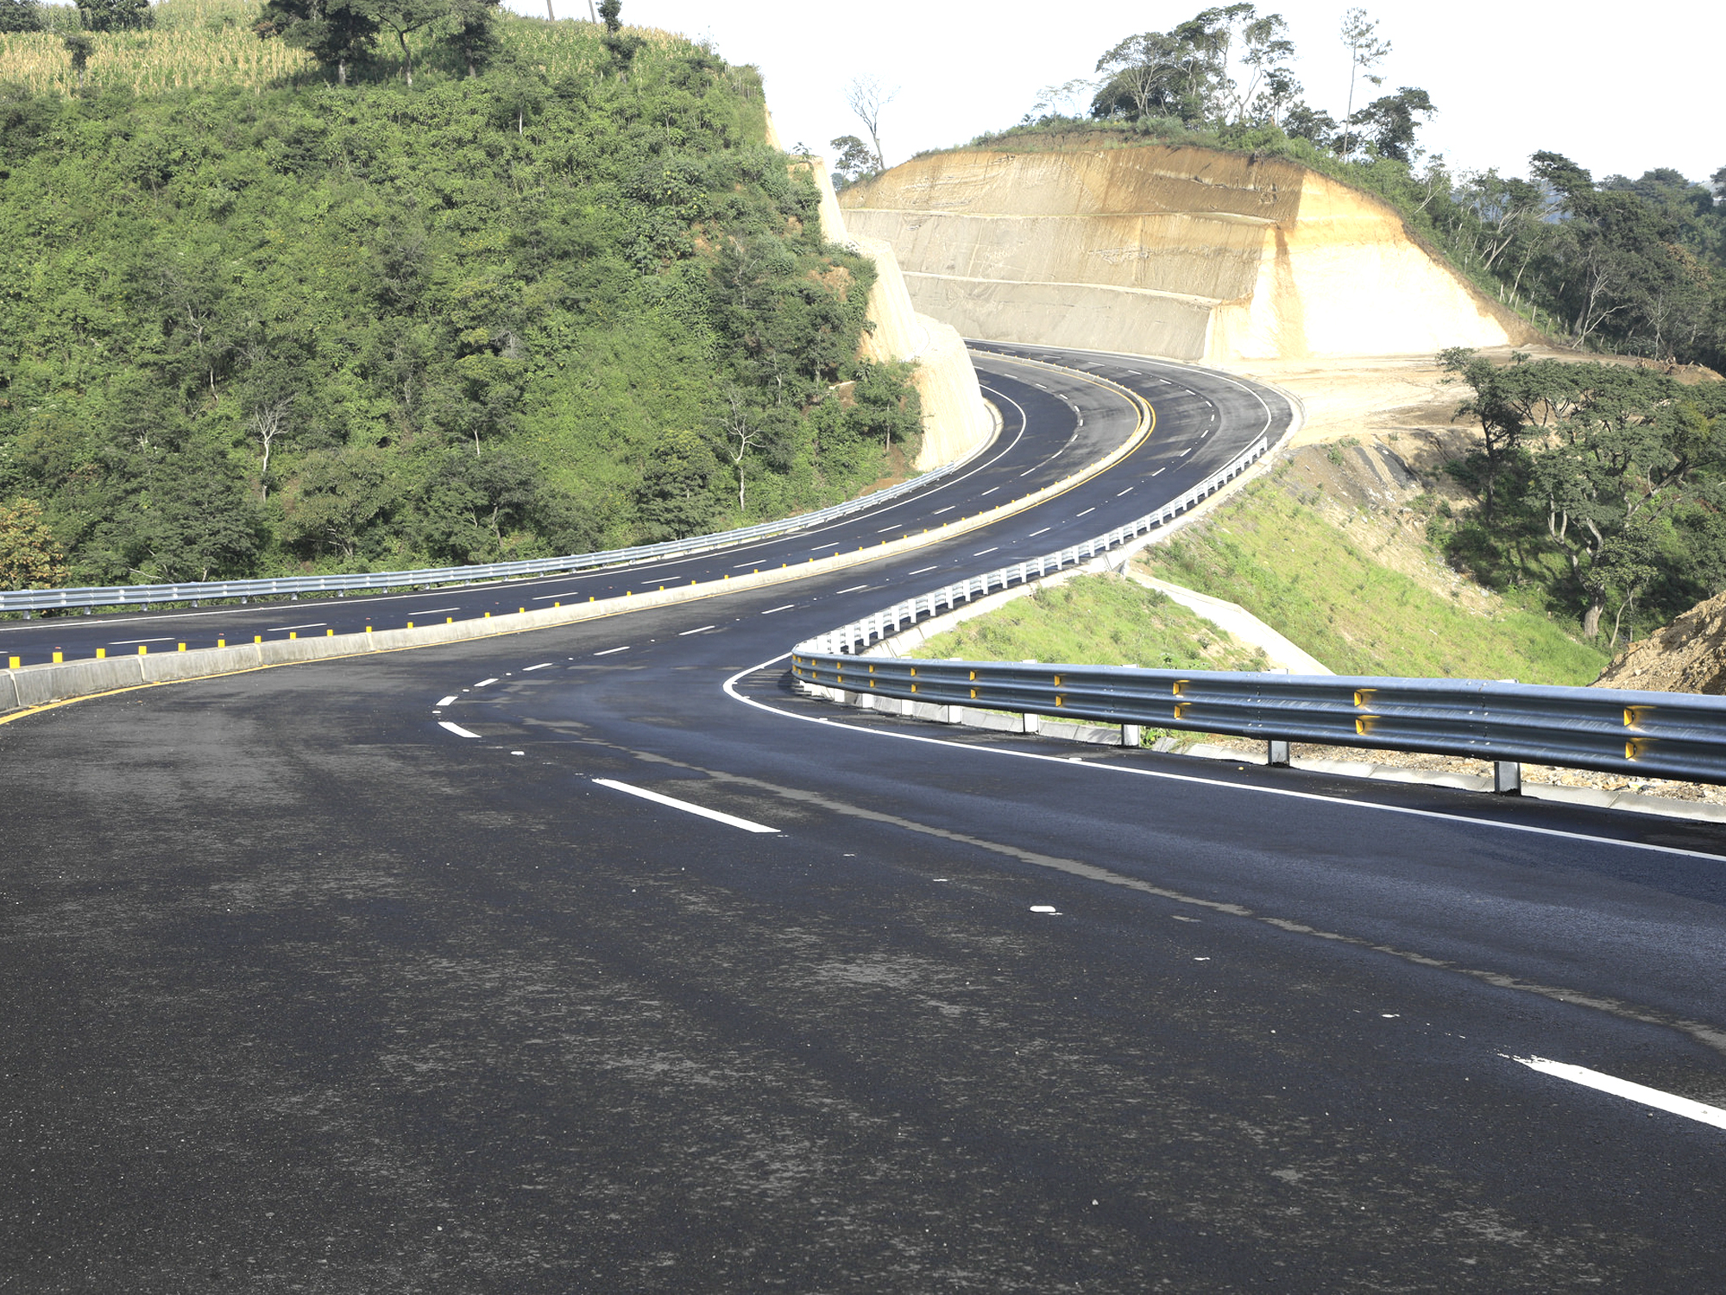
4. Mecanismo que facilita la implementación
Aprobación de mecanismos en el Presupuesto 2020
Implementación del mecanismo de transparencia para el seguimiento de los proyectos
Mecanismos ágiles y transparentes de financiamiento
*Alianzas Público Privadas

Slide 27
ÍNDICE
Estabilidad económica y manejo prudente de la deuda
Brecha social y brecha de infraestructura
Portafolio
Mecanismo que facilita la implementación
Dinámica económica

Slide 28

5. Dinámica Económica
Incrementar la competitividad
Generación de empleo
Mejorar la calidad de vida de los guatemaltecos
Mejora la movilidad de la fuerza laboral
Incrementar turismo y productividad
Frenar la migración
FOTO: GUATEMALA.COM

Slide 29


